Slide 1
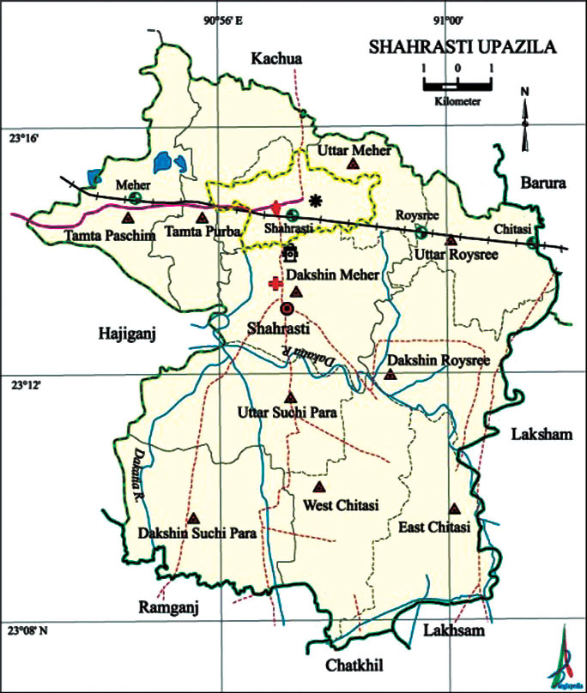
করোনা কে ভয় নয়!
Stay Home
সচেতনতাই হবে জয়।

Slide 2
বিসমিল্লাহির রাহমানির রাহিম
Stay Home
সবাইকে
স্বাগতম

Slide 3
উপস্থাপনায়ঃ
Stay Home
মোহাম্মদ কামরুজ্জামান
কম্পিটার শিক্ষক
সুয়াপাড়া জি,কে মাধ্যমিক বিদ্যালয়।
শাহ্‌রাস্তি, চাঁদপুর।
Email- kamrubd2011@gmail.com

Slide 4
Stay Home
শ্রেণীঃ ১০ম
অধ্যায়: 7ম
বিষয়ঃ ব্যবসায় উদ্যোগ
সময় – ৪৫ মিনিট

Slide 5
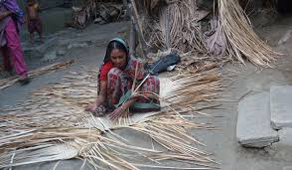
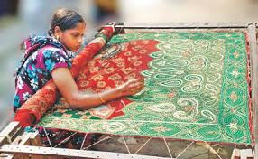
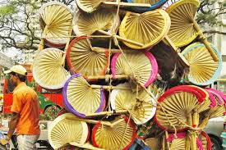
Stay Home

Slide 6
পাঠ পরিচিতিঃ
Stay Home
বাংলাদেশের কুটির শিল্প

Slide 7
শিখনফল
Stay Home
এই পাঠ শেষে শিক্ষার্থীরা-
কুটির শিল্প কি তা বলতে পারবে ।
কুটির শিল্পের বৈশিষ্ট্য বর্ণনা করতে পারবে।
কুটির শিল্পের ক্ষেত্র সমূহ চিহ্নিত করতে পারবে।
কুটির শিল্পের গুরুত্ব লিখতে পারবে।

Slide 8
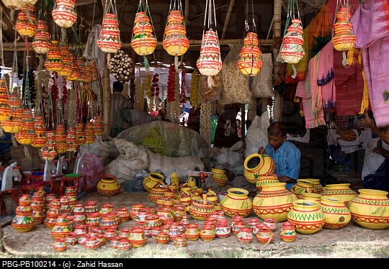
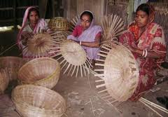
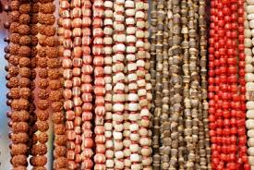
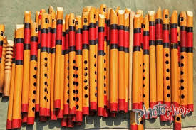
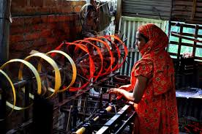
Stay Home
কুটির শিল্পে তৈরিকৃত পণ্যসামগ্রী

Slide 9
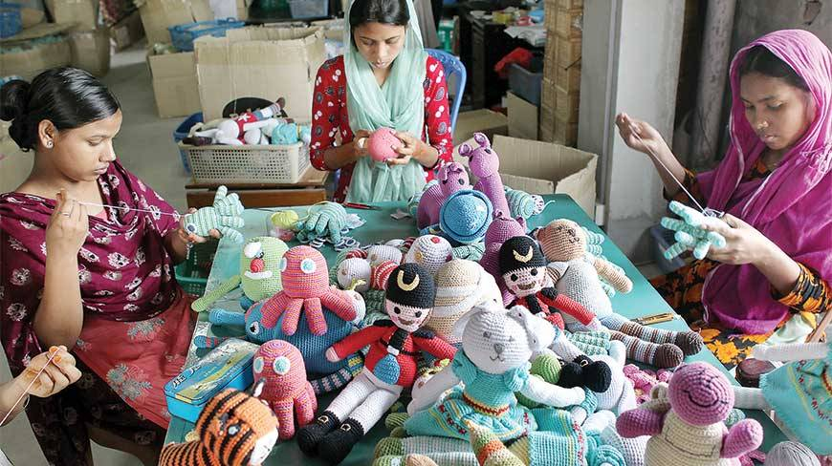
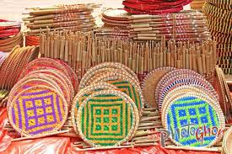
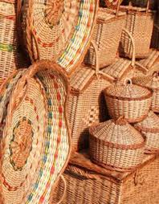
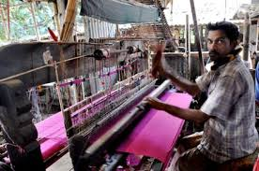
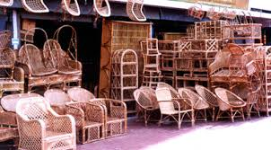
এই শিল্পের জন্য কী কী কাচা মাল প্রয়োজন ?
Stay Home

Slide 10
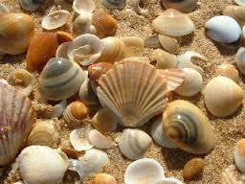
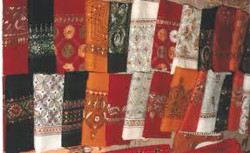
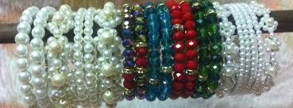
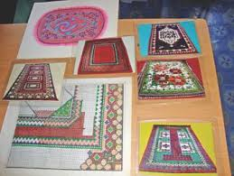
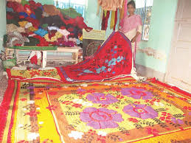
Stay Home
বাংলাদেশের কুটির শিল্প

Slide 11
একক কাজ
Stay Home
কুটির শিল্প কী?
সময় ৫ মিনিট

Slide 12
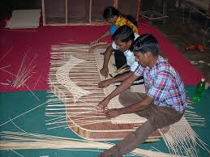
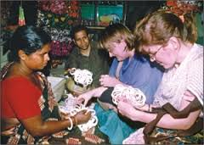
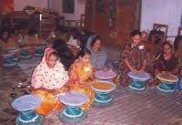
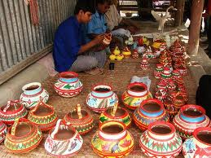
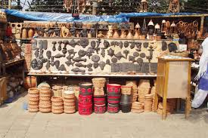
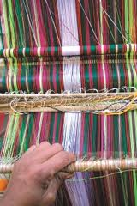
কুটির শিল্পের মধ্যে কি কি শিল্প আছে?
Stay Home

Slide 13
জোড়ায় কাজ
Stay Home
সময় ৫ মিনিট
কুটির শিল্পের প্রধান বৈশিষ্ট্যগুলো লিখ।

Slide 14
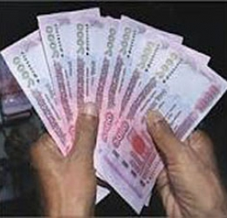
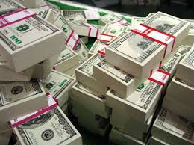
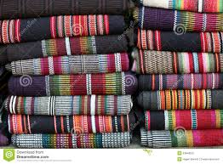
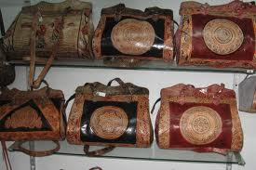
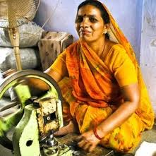
Stay Home
দেশের অর্থনৈতিক উন্নয়নে কুটির শিল্প অনেক গুরুত্ব রয়েছে।

Slide 15
১) বাংলাদেশের অর্থনৈতিক উন্নয়নে কুটির শিল্প
গুরুত্ব কতটুকু।
২) কুটির শিল্পের কাচা পণ্য সমূহ বল।
মূল্যায়ন
Stay Home

Slide 16
Stay Home
বাড়ির কাজ
জোবেদা রহমান এক জন গৃহিনী। তিনি নিজেকে সাবলম্ভি করার লক্ষে পরিবারের সদস্যদের সহযোগিতায় জুট কাপড় দিয়ে সোপেচ/ খেলনা তৈরির পরিকল্পনা করেছেন। বর্তমানে তার পণ্য ঢাকাসহ আরও অনেক বাণিজ্যিক শহরগুলোতে বিক্রয় হচ্ছে
ক ) | কুটিরশিল্প প্রধানত কি ভিত্তিক? | ১
খ ) | সেবা শিল্প বলতে কী বোঝ? | ২
গ ) | জোবেদা রহমানের কাজটি কোন শিল্পের অন্তর্গত? ব্যাখ্যা কর। | ৩
ঘ ) | বাংলাদেশের মতো উন্নয়নশীল দেশের অর্থনৈতিক উন্নয়নে জোবেদা রহমানের শিল্পের অবদান মূল্যায়ন কর। | ৪

Slide 17
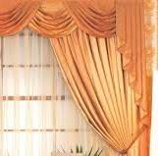
আল্লাহ্‌ হাফেজ
Stay Home

